Slide 1



Codage Huffman
Git : https://github.com/Mathieu-Lin/Huffman-Codage
LIN Mathieu IDU-3
1

Slide 2
Décomposition fonctionnelle du programme
HuffmanCodage
Diagramme UML :
Node
- list_uncompressed_data : ArrayList<String>
- list_compressed_data : Map<String, Integer>
- brutText : String
- compressedText : String
- taille : int
- key : String
- frequency : int
- left : Node
- right : Node
+ moveKeyToLast (String key) : void
+ transformData() : Map<String, Integer>
+ displayListCompressedData() : void
+ mapToArray() : void
+ triArray() : void
+ buildTree() : Node
+ encodeText (Map<String , String> codes) : String
+ bitsToBytes(String bits) : byte []
…
+ depthCode(Node node, String code, Map<String,Integer> codes : void
+ printTree (String prefix, boolean isTail) : void
Logger
Reader
- sortieTxt : PrintWriter
- sortieBin : BufferedOutputStream
- cheminBase : String
- nomFichier : String
-contenu : ArrayList<String>
- texteBrut : String
Tree
0..n
+ LogTxt (int taille, Map<String, Integer> message) :void
+ logBin(byte []): void
+ close() : void
Interface
2

Slide 3
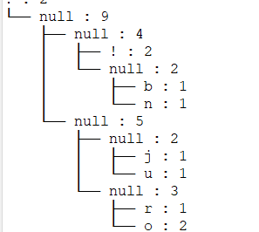
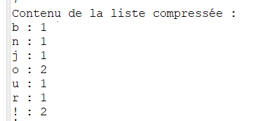
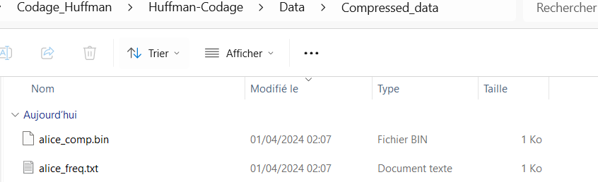
Aspect technique de nos développements
Tri à l’ordre croissant et construction d’arbre
Calcul taux de compression + moyenne de compression
Lecture du fichier non compressé
Transformation d’une liste des textes en dictionnaire
Enregistrement du fichier .bin et .txt
Encodage
Transformation du dictionnaire en liste des nœuds
3

Slide 4
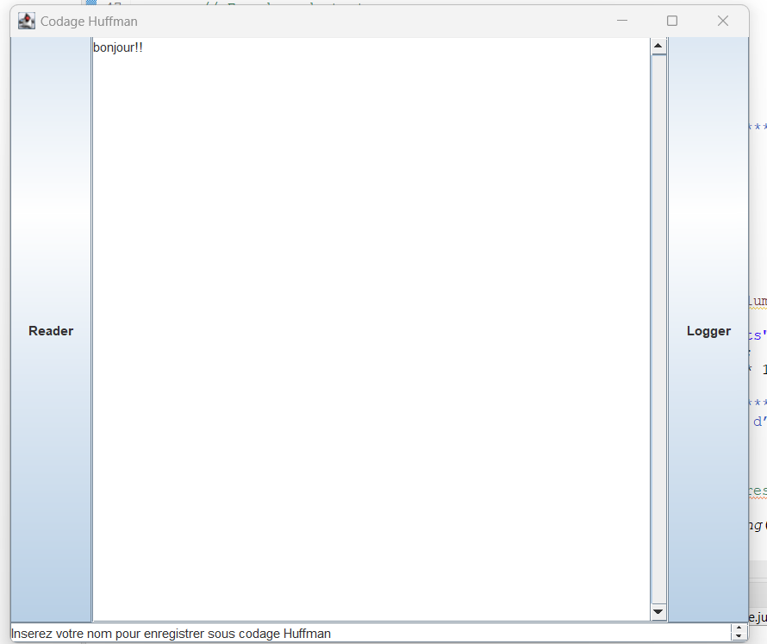
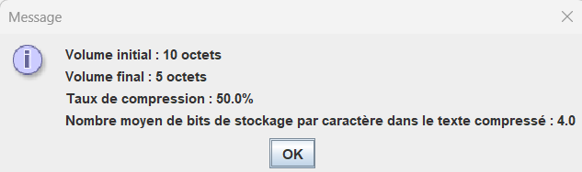
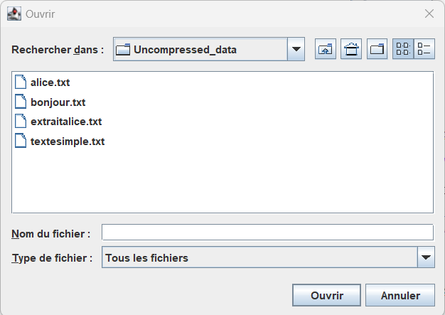
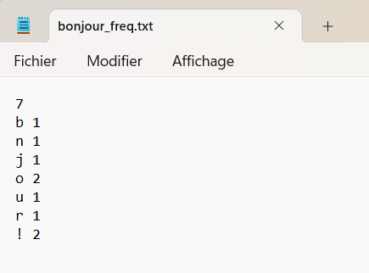
Mode d’emploi de notre programme
Exécution
bonjour
4
https://github.com/Mathieu-Lin/Huffman-Codage

Slide 5

Merci pour votre attention
Codage huffman
5

